Slide 1
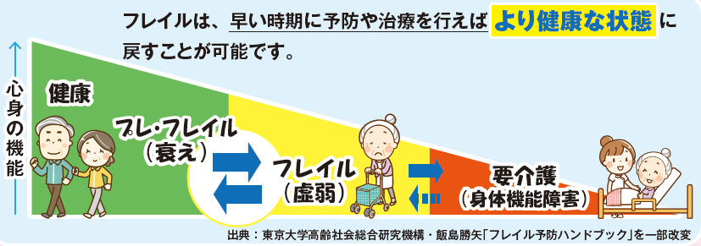
発信例（SNS）
※電子データは、健康長寿とちぎWEBからダウンロードできます。
http://www.kenko-choju.tochigi.jp/contents/page.php?id=117
または、人生100年フレイル予防プロジェクトで検索ください。
２月はフレイル予防で健康長寿キャンペーン月間
高齢者のフレイル（心身の衰え）をご存じですか？
しっかり食べて身体を動かし、人とのつながりでフレイル予防に取り組みましょう。
http://www.kenko-choju.tochigi.jp/contents/page.php?id=117
#フレイル予防【91文字】

